Slide 1
진동데이터 활용 충돌체 탐지 AI 경진대회 데이콘 스쿨 1주차
박기찬

Slide 2
목차
정형 데이터 분석 / 접근방법
Metric
EDA
Validation strategy
Numerical Variable
Categorical Variable
Feature selection
tree model, boosting
Oof, ensemble

Slide 3
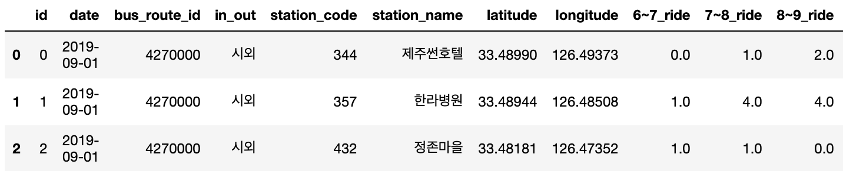
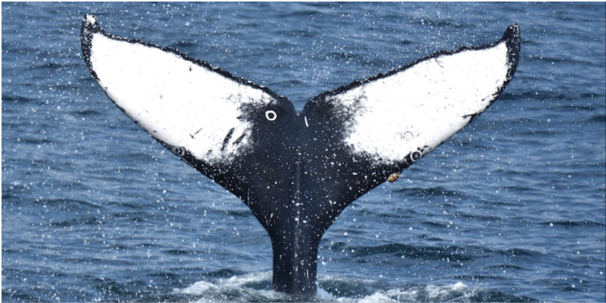

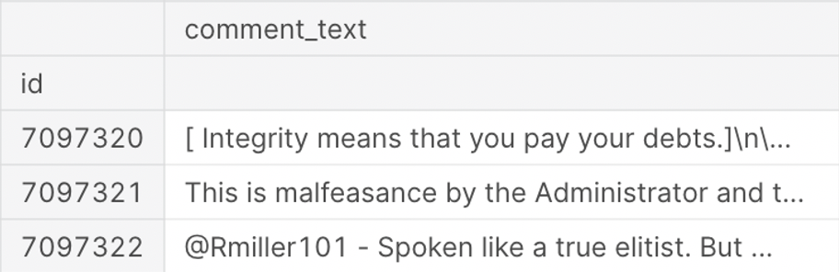
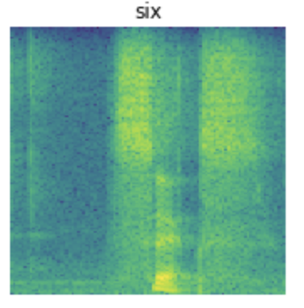
대회의 종류
정형
IMAGE
비정형
NLP
SPEECH

Slide 4
Metric
RMSE
AUC
Regression
MAE
Classification
ACCURACY
RMLSE
F1_SCORE

Slide 5
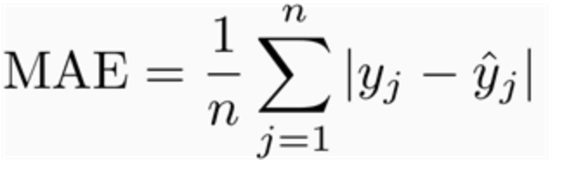
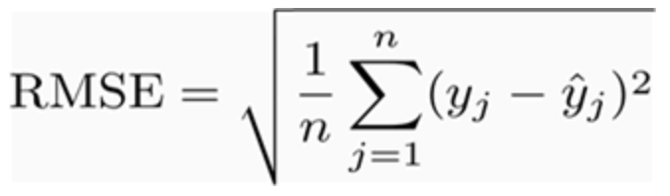
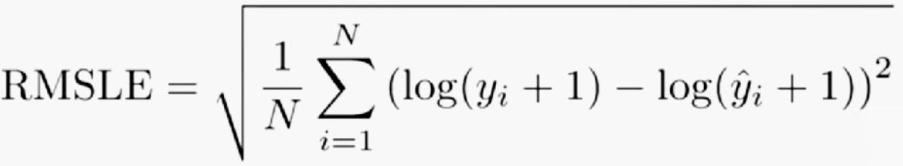
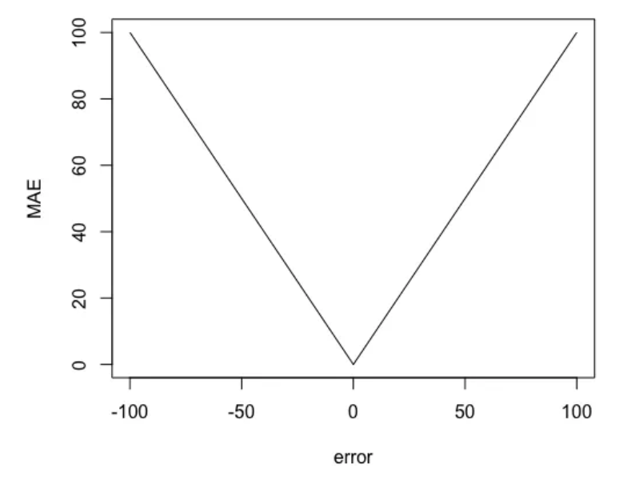
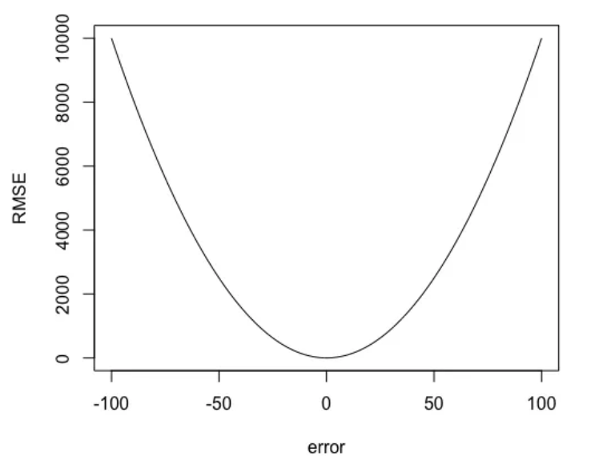
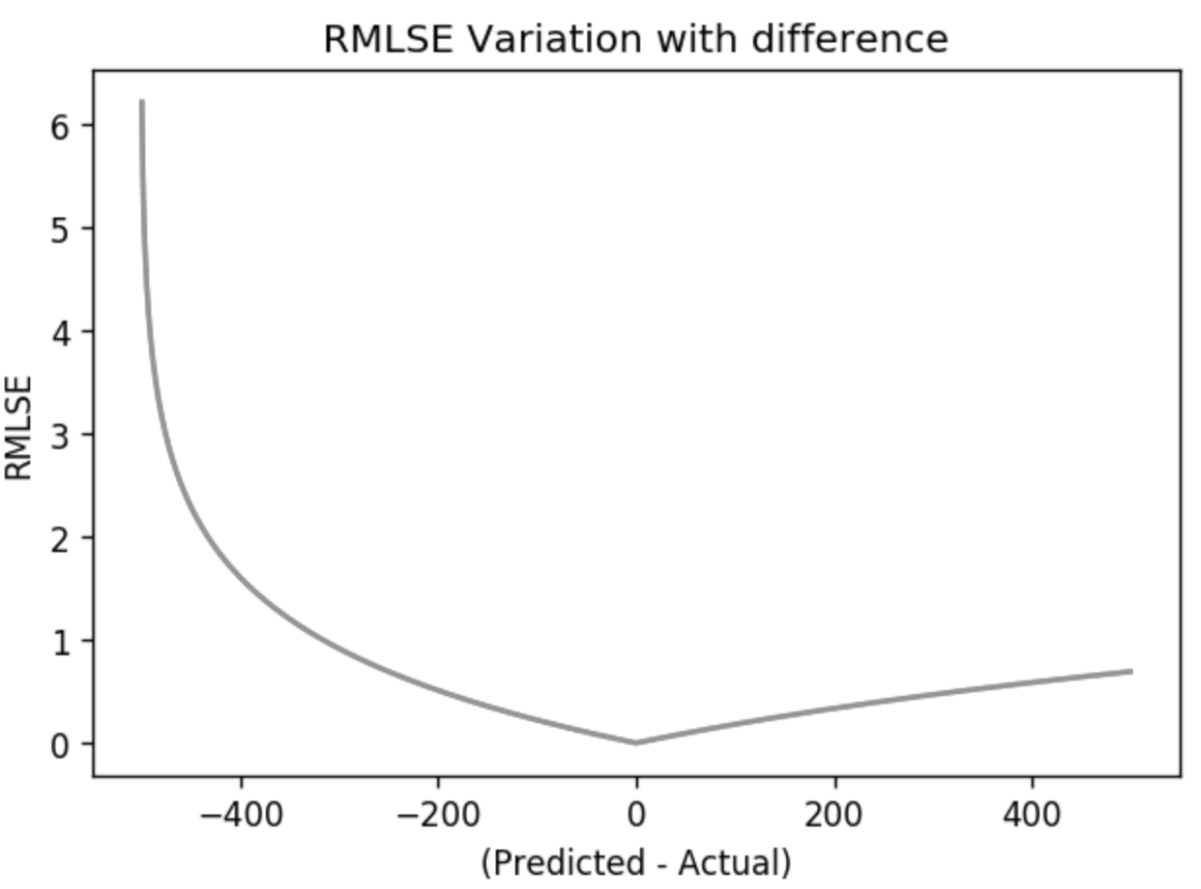
Metric
Regression
MAE
RMSE
RMLSE

Slide 6
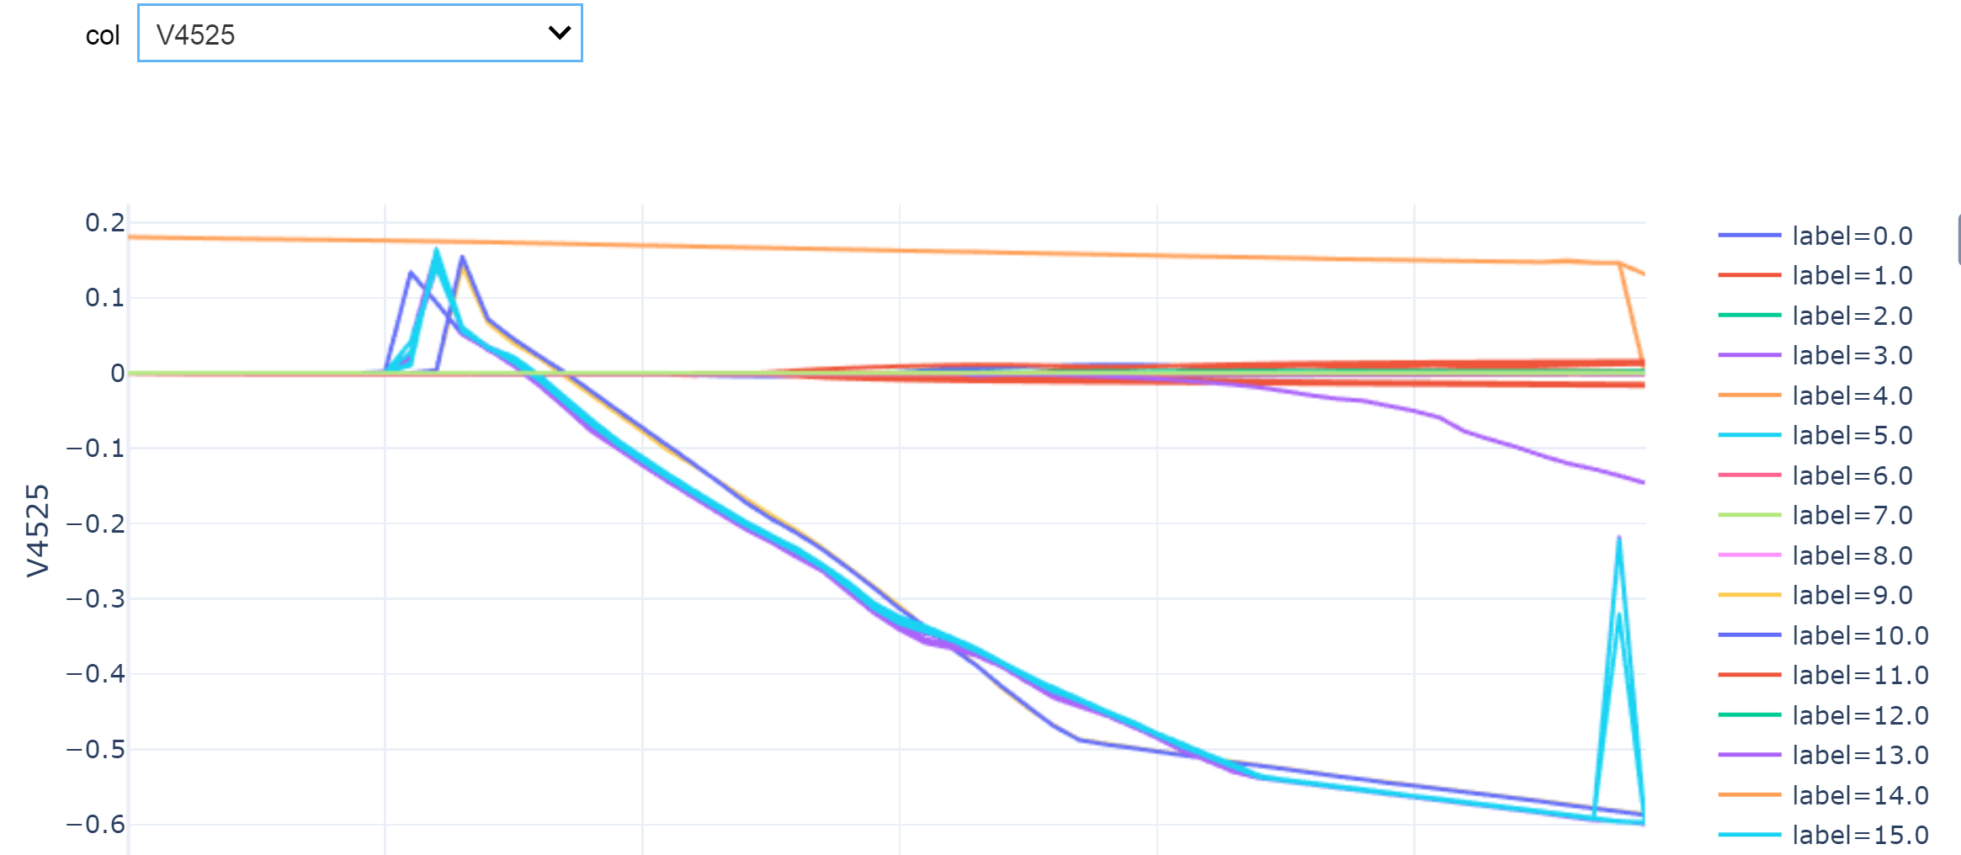
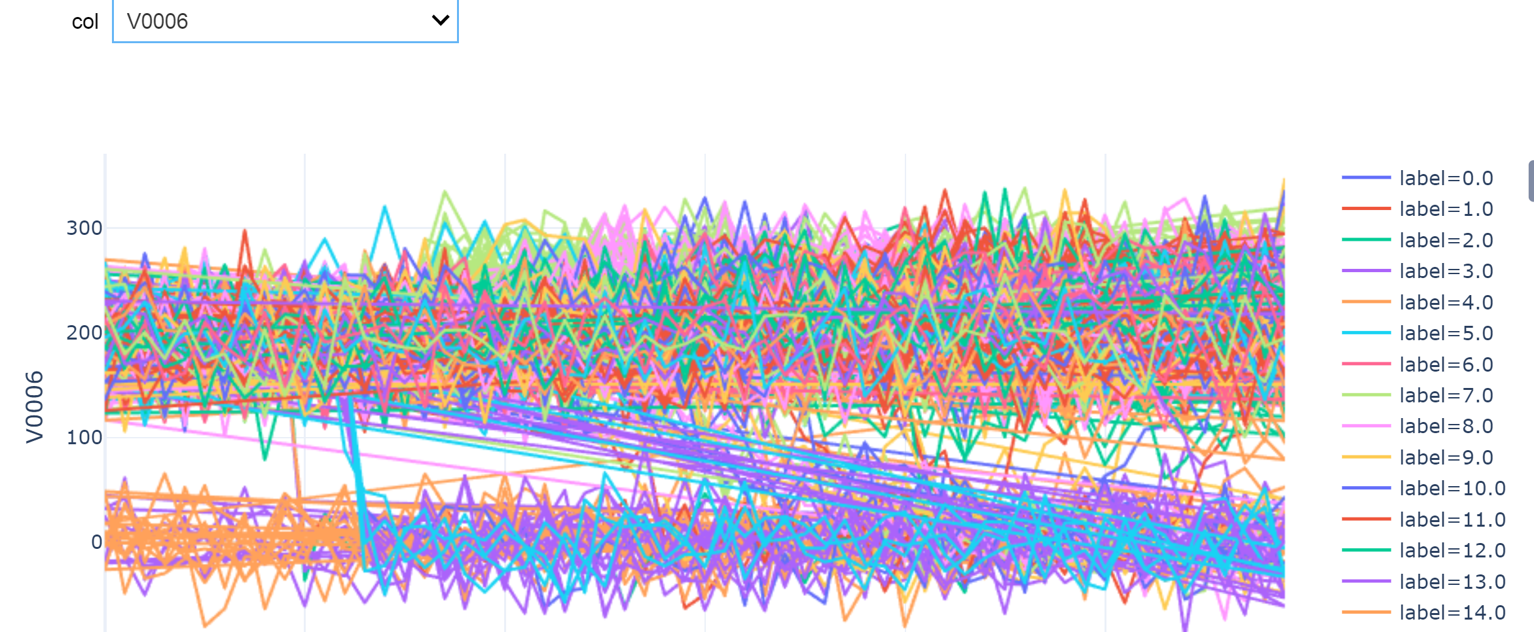
EDA
원자력 상태 판단 대회

Slide 7
Validation Strategy
Validation-set을 만드는 이유는?
아직 발생하지 않은 사건에서 어느 정도의 성능을 보일 지 테스트하기 위하여
-> 어느정도의 성적을 받을 수 있는지 가늠해보자!
-> 성적을 높이기 위해선 추후에 어떤 식으로 학습을 진행해야하는 지 알아보자!
-> 어떤 요인들로 점수가 낮아졌는지 분석해보자!
-> …
교육청 모의고사
(Valid)
(Valid)
(Test)
6월 모의고사
9월 모의고사
수능
사설 모의고사

Slide 8
Validation Strategy
Time-Series
Randomly Split
Train
Test
Time
Time

Slide 9
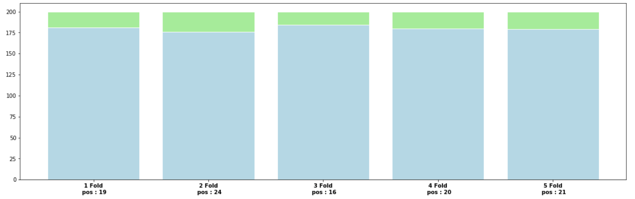
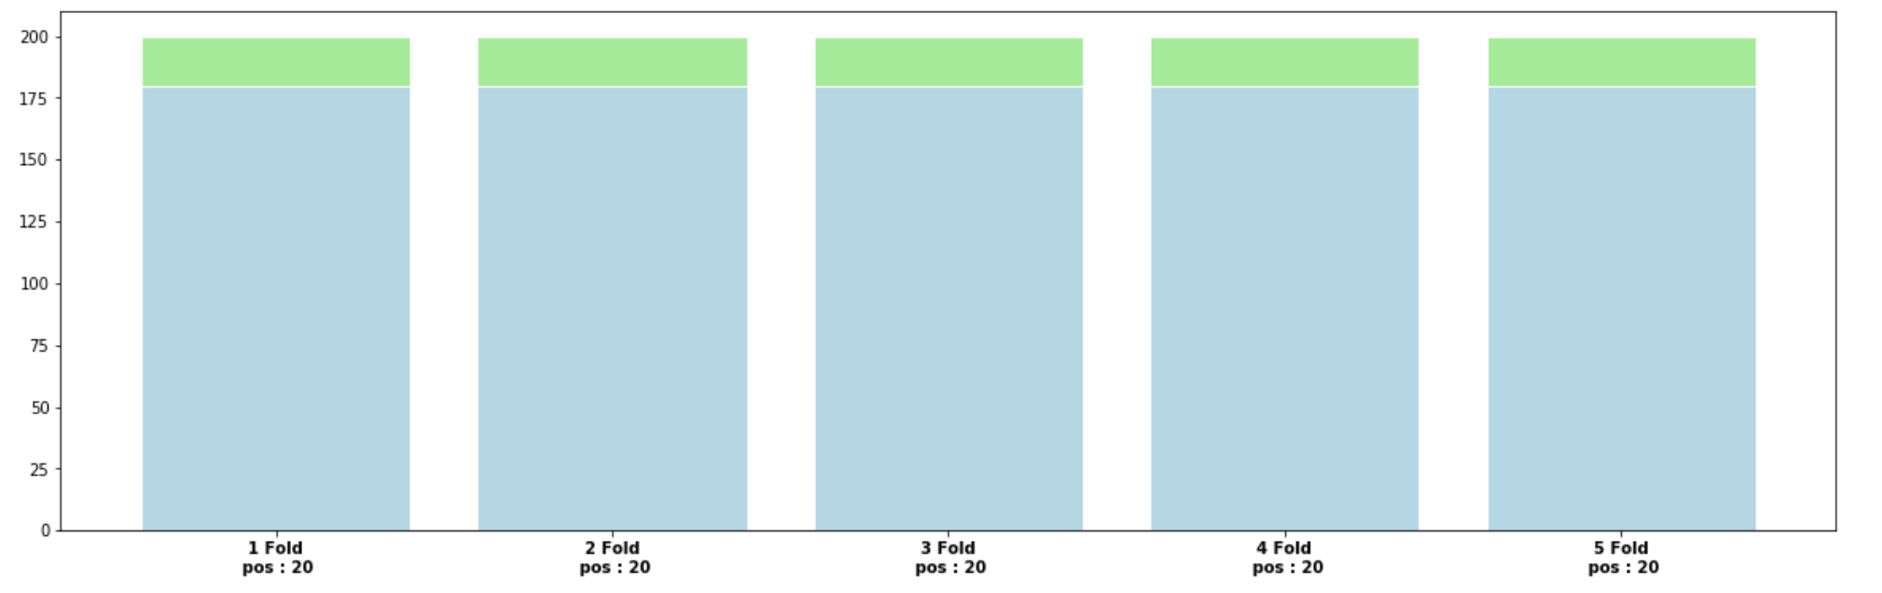
Validation Strategy
- Randomly Split [ Kfold ]
KFold
Stratified KFold

Slide 10
Categorical Variable 처리하기
Label-Encoding
One-Hot Encoding
월
0
월
1 0 0 0 0 0 0
화
1
화
0 1 0 0 0 0 0
수
2
수
0 0 1 0 0 0 0
목
3
목
0 0 0 1 0 0 0
금
4
금
0 0 0 0 1 0 0
토
5
토
0 0 0 0 0 1 0
일
6
일
0 0 0 0 0 0 1
Notes:
노이즈가 많이 낄땐? One Hot encoding

Slide 11
Categorical Variable 처리하기
Target-Mean
Encoding
Frequency Encoding
평균적인 추세를 잡을 수 있음
빈도수를 통하여 표현
월
10
월
화
6
화
월
14
월
3
수
16
수
화
15
화
2
목
10
목
수
12
수
3
월
18
월
목
10
목
1
화
24
화
수
8
수
월
14
월
수
12
수

Slide 12
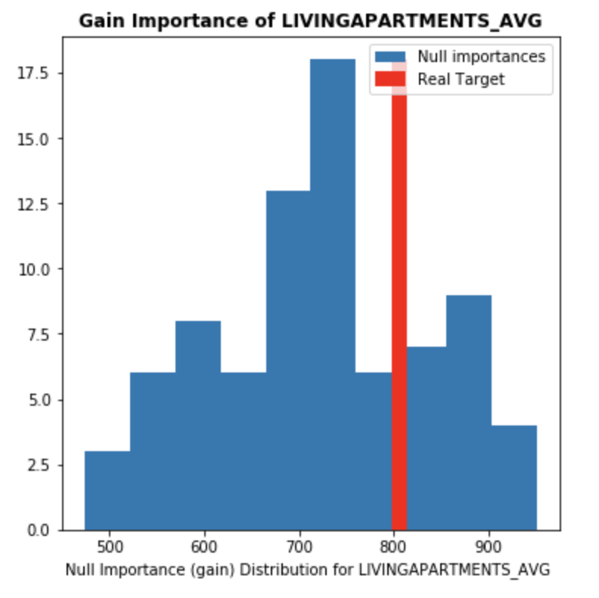
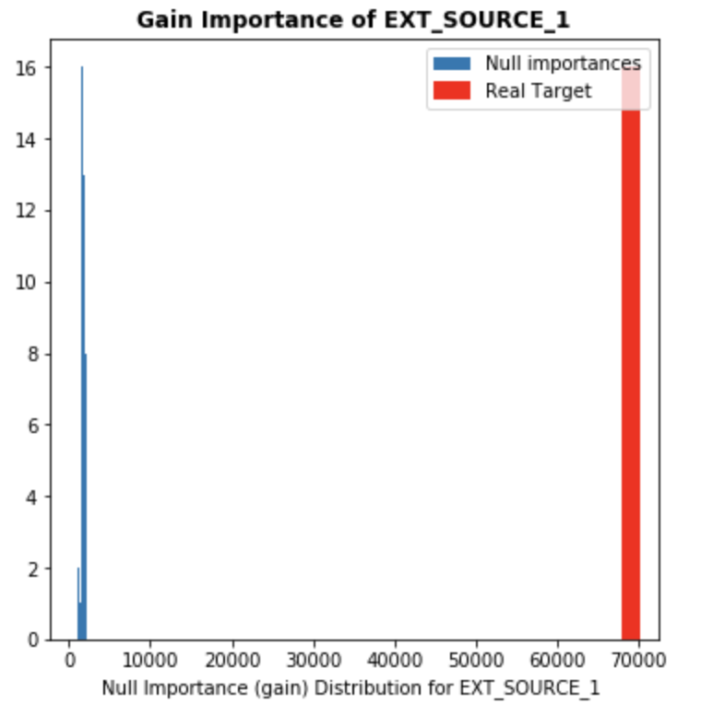
Feature 선택/제거하기
1. Boruta
2. Target Permutation
A
B
C
A`
B`
C`
A
Other Features
Target
A
Other Features
Target`
A
>
A`
B
<
B`
C
>
C`
A
C
source : https://www.kaggle.com/ogrellier/feature-selection-with-null-importances

Slide 13
Feature 선택/제거하기
3. Dropping High Correlation
4. RFE
(Recursive Feature Elimination)
A
B
C
D
E
F
A
B
C
D
E
F
A
B
C
D
E
B
C
D
A
B
E
C
D

Slide 14
Boosting Models
Bagging
XGBoost
LightGBM
VS
Boosting
Catboost

Slide 15
OOF , STACKING, ENSEMBLE
OOF(Out of Fold)
OOF
Final Submission
Fold 1
Predict
1
Predict
2
Predict
5
SUM(Predict)/5
Fold 2
Fold 3
…
Fold 4
Fold 5

Slide 16
OOF , STACKING, ENSEMBLE
ENSEMBLE
STACKING
Model
XGB
LGBM
CAT
Final
Submission
XGB
LGBM
CAT
Final
Submission
0.2 *
+
0.3 *
+
0.5 *
=
Notes:
Stacking에 사용하고 싶을 때, Overfitting 사용되는 모델.. Optuna, hyperopt

Slide 17
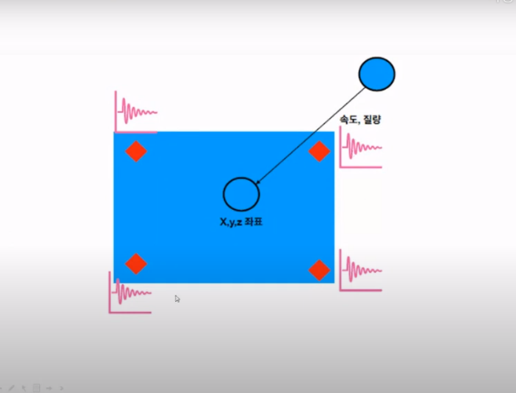
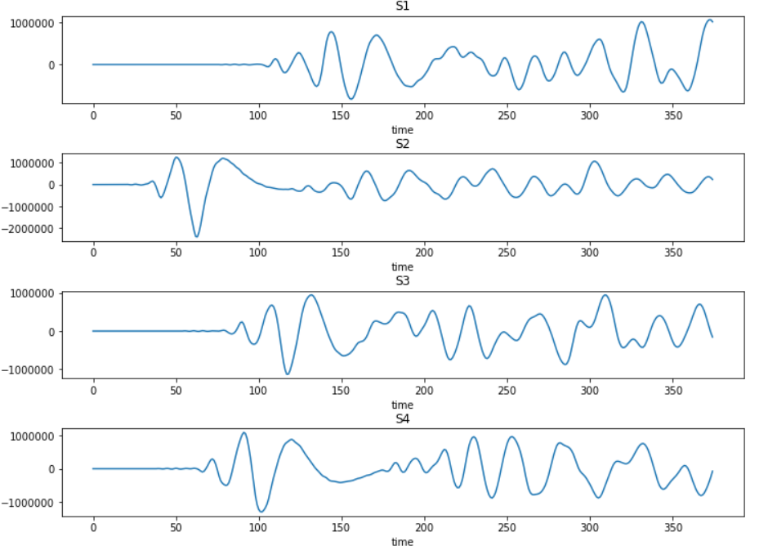
대회 데이터 설명
https://www.dacon.io/competitions/official/235614/talkboard/400879?page=2&dtype=recent&ptype=pub
변수

Slide 18
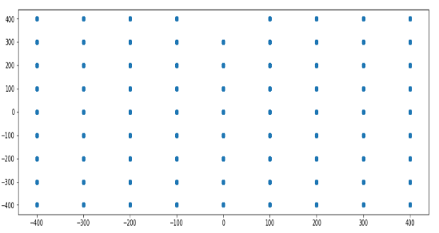
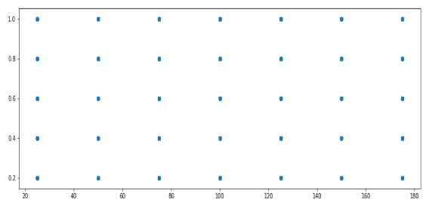
대회 데이터 설명
X, Y
M, V

